Slide 1
PSICOLOGIA DA APRENDIZAGEM
2023

Slide 2
Relação herança genética e meio ambiente
Texto: Leite, S.A.S (1999).Retomando uma velha questão: a relação herança – meio ambiente em A.M. Carvalho (org.) O mundo social da criança. S.P. Casa do Psicólogo.

Slide 3
Aprendizagem, herança genética e ambiente
Visões, em contexto histórico recente (Sérgio Leite)
- Dicotômicas / deterministas:
Inatista-maturacionista
Ambientalista
- Mais integradas:
Etológica (relacional)
Sistêmica / ecológica (interdependência)

Slide 4
Anos 1960 -1970
Concepção de fracasso escolar - Consequências
Causas (individuais em 90% das respostas):
Inteligência
Imaturidade
Problemas emocionais
Subnutrição
Crenças subjacentes:
Concepção de inteligência - fixo
Concepção de desenvolvimento – pré-determinado
Concepção de funcionamento cerebral – sem plasticidade /dinamismo
Papel atribuído a experiência anterior - irrelevância
Papel atribuído aos aspectos emocionais e aos cognitivos
Motivação da aprendizagem - homeostase / recompensa / evitar punição

Slide 5
Anos 1970 / 80
Maria Helena Souza Patto :
Crítica à individualização do fracasso
Crítica ao pré-determinismo
Maior ênfase no meio ambiente (cultural, social, econômico)
Educação compensatória

Slide 6
Anos 1980
Mudanças (Cesar Ades – visão etológica)
Relação herança /ambiente: maior integração
Prontidão e experiência - comportamento
Concepção de ser humano – biológico/cultural
Efeitos sobre o papel da aprendizagem
Instituições educacionais

Slide 7
Anos 1990
Mudança epistemológica:
modelo clássico x modelo contemporâneo
Concepção | Modelo Clássico | Modelo Contemporâneo
ciência | empirista, analítica | sistêmica, holista
observador/observado sujeito/objeto | independência | interdependência
realidade | uma realidade observável, preensível, previsível | perspectivas simultâneas, complexa, probabilística
conhecimento | projeção da realidade | reflete a estrutura de quem está conhecendo
biológico/ambiental | dicotomias | dinamismo, co-construção

Slide 8
Anos 1990 para cá
Visão sistêmica, complexa, ecológica:
Interdependência entre os fenômenos (biológicos, ambientais, psicológicos, sociais)
Níveis relacionais e correlacionais simultâneos
Observador faz parte da realidade que observa
Impossibilidade de conhecer a totalidade dessa complexidade dinâmica dos eventos

Slide 9
Anos 1990 para cá
E a Psicologia?
Pluralidade do(s) objeto(s) de estudo
Consciência teórica que instaura o objeto de estudo
Realidade psicológica: existência concreta e abstrata; apreensão parcial.

Slide 10
Anos 1990 para cá
Interdependência genética/ambiente
O que ocorre na relação dos sistemas vivos com o seu meio (Varela & Marturana)
Epigênese : determinismo dinâmico do desenvolvimento desde a concepção
Auto poiesis: propriedades auto-organizadores dos seres vivos
Self : meio modula, mas não determina o curso das mudanças estruturais no indivíduo

Slide 11
Ex. : Teoria bioecológica de U. Bronfenbrenner
Anos 1990 para cá
Para entender como as pessoas influenciam e são influenciadas pelo ambiente:
observar as relações entre as pessoas em desenvolvimento e seus ambientes mutantes.
A pessoa no centro de vários sistemas ambientais.
Os sistemas interagem entre si e com a pessoa em desenvolvimento.

Slide 12
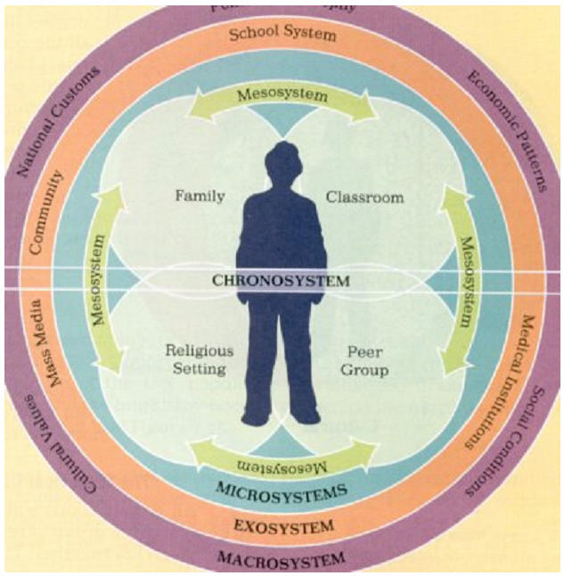
Teoria bioecológica de U. Bronfenbrenner
Os contextos (sistemas)
Microssistema
Mesossistema
Exossistema
Macrossistema
Cronossistema
(Bronfenbrenner, 1979; 1989; 1993)

